Slide 1
釋放 神同在的大能
Releasing the Power of God’s Presence
波特蘭靈糧堂 BOLIP
April 24, 2016

Slide 2
「我的僕人摩西死了。 現在你要起來，和眾百姓過這約旦河，往我所要賜給以色列人的地去。 凡你們腳掌所踏之地，我都照著我所應許摩西的話賜給你們了。 從曠野和這黎巴嫩，直到幼發拉底大河，赫人的全地，又到大海日落之處，都要作你們的境界。 你平生的日子，必無一人能在你面前站立得住。 我怎樣與摩西同在，也必照樣與你同在；我必不撇下你，也不丟棄你。 你當剛強壯膽！ 因為你必使這百姓承受那地為業，就是我向他們列祖起誓應許賜給他們的地。 (約書亞記 Joshua 1:2-6）

Slide 3



Slide 4
非利士人將 神的約櫃從以便以謝抬到亞實突。 非利士人將 神的約櫃抬進大袞廟，放在大袞的旁邊。 次日清早，亞實突人起來，見大袞仆倒在耶和華的約櫃前，臉伏於地，就把大袞仍立在原處。 又次日清早起來，見大袞仆倒在耶和華的約櫃前，臉伏於地，並且大袞的頭和兩手都在門檻上折斷，只剩下大袞的殘體。
(撒母耳記上 1 Samuel 5:1-4）
2 Then they carried the ark into Dagon’s temple and set it beside Dagon. 3 When the people of Ashdod rose early the next day, there was Dagon, fallen on his face on the ground before the ark of the Lord! They took Dagon and put him back in his place.

Slide 5
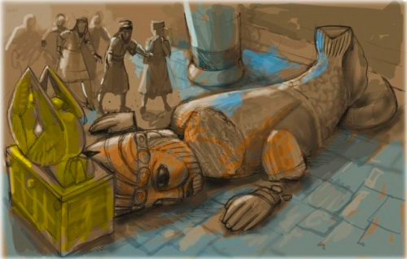

Slide 6
我還有末了的話：你們要靠著主，倚賴他的大能大力作剛強的人。 要穿戴 神所賜的全副軍裝，就能抵擋魔鬼的詭計。 因我們並不是與屬血氣的爭戰（原文是摔跤），乃是與那些執政的、掌權的、管轄這幽暗世界的，以及天空屬靈氣的惡魔爭戰。 所以，要拿起 神所賜的全副軍裝，好在磨難的日子抵擋仇敵，並且成就了一切，還能站立得住。 (以弗所書 Ephesians 6:10-13）

Slide 7
執政的
rulers
ἀρχή
優越、『我們先來』、元老勢力
恫嚇、叫人失去自信、抬不起頭
剛強壯膽、依靠 神的大能
『但你─耶和華是我四圍的盾牌，是我的榮耀，又是叫我抬起頭來的。』

Slide 8
掌權的
authorities
ἐξουσία
執行決定的權柄，發言的權利
控制發言和表達，使人灰心不想禱告
開口宣告 神的話語、應許和命定
Assertive / Aggressive / Inferiority

Slide 9
管轄這幽暗世界的
the powers of this dark world
κοσμοκράτωρ ὁ σκότους
屬世界的操控勢力
威脅利/色誘、施壓妥協
『不要效法這個世界，只要心意更新而變化，叫你們察驗何為 神的善良、純全、可喜悅的旨意。』

Slide 10
天空屬靈氣的惡魔
the spiritual forces of evil in the heavenly realms
πνευματικός ὁ πονηρίας
帶來破碎、傷害、疾病的靈
惡意傷害、攻擊
設立禱告的祭壇、宣告 神的主權

Slide 11
所以要站穩了，用真理當作帶子束腰，用公義當作護心鏡遮胸，又用平安的福音當作預備走路的鞋穿在腳上。 此外，又拿著信德當作盾牌，可以滅盡那惡者一切的火箭；並戴上救恩的頭盔，拿著聖靈的寶劍，就是 神的道； 靠著聖靈，隨時多方禱告祈求；並要在此警醒不倦，為眾聖徒祈求，也為我祈求，使我得著口才，能以放膽開口講明福音的奧祕，（我為這福音的奧祕作了帶鎖鍊的使者，）並使我照著當盡的本分放膽講論。 (以弗所書 Ephesians 6:14-20）

Slide 12
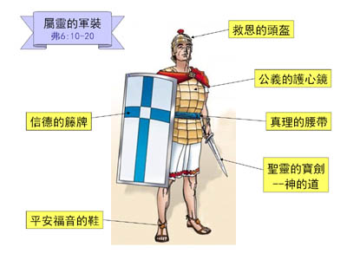

Slide 13
真理當作帶子束腰
Belt of Truth
奉主耶穌基督的名宣告：我現在用聖經的真理束腰，更多扎根在 神的話語，使我行為完全，除去生命的破口，不給魔鬼留地步，使我有能力智慧勝過仇敵的詭計！

Slide 14
公義當作護心鏡
Breastplate of Righteousness
奉主耶穌基督的名宣告：我現在用耶穌的公義當作護心鏡遮胸，用祢的公義憐憫保守我的心懷意念，賜給我完全饒恕曾經得罪傷害過我的人的能力，使我過誠實正直的聖潔生活，以耶穌基督的心為心！

Slide 15
平安的福音當作預備走路的鞋
Feet fitted with the readiness that comes from the gospel of peace
奉主耶穌基督的名宣告：我現在用平安的福音當作鞋子穿在腳上，使我跟隨耶穌的腳蹤，使我走過的路徑都留下平安和福音的種子！

Slide 16
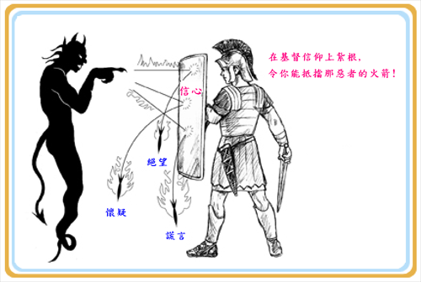

Slide 17
信德當作盾牌
Shield of Faith
奉主耶穌基督的名宣告：我現在拿著信心的籐牌，可以滅盡那惡者的一切火箭。 主啊！與我相爭的，求你與他們相爭，與我相戰的，求你與他們相戰，沒有任何攻擊能夠傷害我，因為主是我的盾牌，祂的使者也在我的四圍，保護我和我的家人、教會以及屬於我一切的產業，脫離惡者一切的攻擊！

Slide 18
戴上救恩的頭盔
Helmet of Salvation
奉主耶穌基督的名宣告：我戴上救恩的頭盔，求你使我的思想得蒙保守，並有天上來的智慧不受仇敵攪擾，救我脫離一切凶惡、試探及魔鬼的網羅陷阱、欺騙迷惑。 我要以基督的心為心，想好的、說好的、做好的，倚靠主的大能大力做剛強的人，堅定專注在主耶穌身上，為自己建立美好的基業！

Slide 19
聖靈的寶劍，就是 神的道
Sword of the Spirit
奉主耶穌基督的名宣告：我現在拿起聖靈的寶劍，就是 神的道，這道在我心中使我有能力，有啟示，有權柄，能斥責一切的邪靈污鬼，醫治各樣的病症。 我要用 神的話來擊退一切仇敵、斷開一切鎖鏈，破除一切惡者的詭計。

Slide 20
為眾聖徒和傳道人祈求
Praying for each other and ministers
奉主耶穌基督的名宣告：我要靠著聖靈，隨時多方禱告祈求；並要警醒不倦，順從聖靈的感動和啟示，為弟兄姐妹祈求，也為教會的牧師和師母
祈求，求主將那賜人智慧和啟示的靈賞給他們，使他們得著口才，能以放膽傳講 神的信息，並能帶領治理教會。

Slide 21
神能照著運行在我們心裡的大力充充足足地成就一切，超過我們所求所想的。
(以弗所書 Ephesians 3:20）
Now to him who is able to do immeasurably more than all we ask or imagine, according to his power that is at work within us,

Slide 22
真正的戰場乃是在看不見的屬靈領域！ 在看不見的戰場倚靠主禱告得勝，才能在看得見的戰場得勝。

Slide 23
play video
『天開了』

